Slide 1
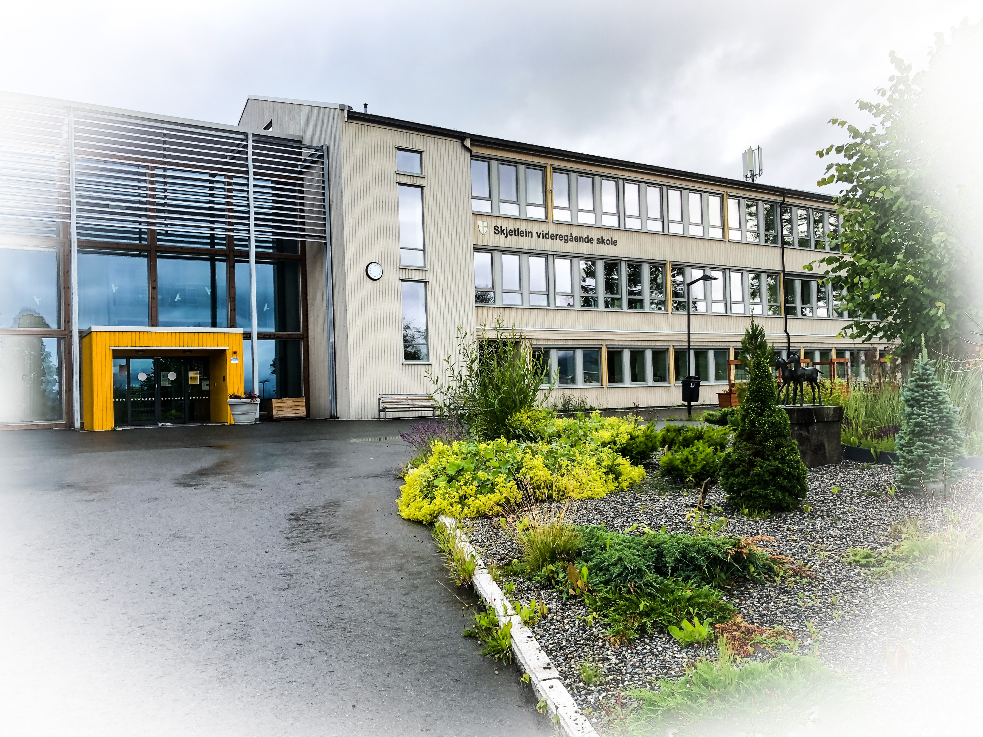
Informasjon til elever og foresatte
SKOLEÅRET 2023 - 2024

Slide 2
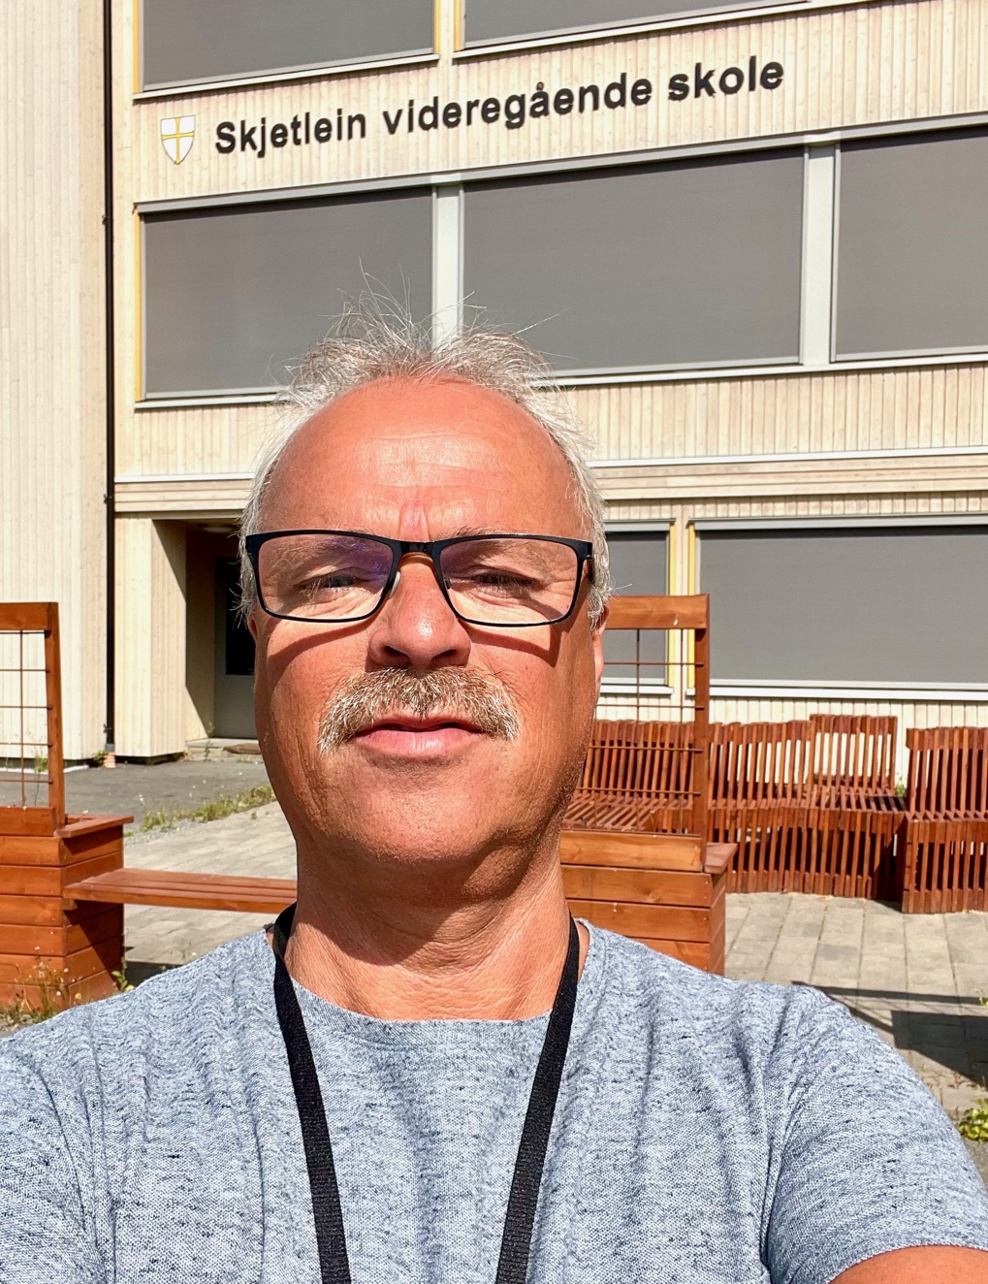
Velkommen som elev hos oss
Skjetlein er en byskole som ligger i landlige omgivelser med mye plass og hyggelig skolemiljø. Skolen har ca. 350 elever, og tilbyr utdanningsprogrammene Naturbruk, Bygg og anleggsteknikk, og Teknologi og industrifag. I tillegg har vi en avdeling for særskilt tilrettelagt opplæring samt at vi tilbyr påbygg både etter vg2 og etter fagbrev.
Som rektor her ved skolen ønsker jeg deg hjertelig velkommen hit! Skjetlein er en levende skole med #levendefag som målsetting, det vil si at du skal oppleve at vi levendegjør båre teoretiske og praktiske fag. Vi legger vekt på å utvikle skolen og fagene med stort fokus på miljø og bærekraft.
Den første skoledagene for vil kun inneholde en skolestartsamtale med kontaktlærer og ev. miljøveileder, dette for å bli bedre kjent. I tillegg har vi ei løype i kantina hvor du vil få hjelp til det praktiske i forbindelse med skolestarten. På STO blir du bli kjent med miljøterapeuter og lærere og som du skal samarbeide med igjennom skoleåret.
Det er viktig at alle elever og foreldre leser informasjonen om skolestarten slik at du er best mulig forberedt til skolen starter. Informasjonen finnes på vår hjemmeside www.skjetlein.vgs.no og oppdateres frem mot første skoledag.
Vel møtt til et nytt og spennende skoleår!
Skjetlein 27.07.23
Edward Georg Hagen Rektor

Slide 3
Oppstartssamtalen
Elever ved Vg1, vg2 og vg3 påbygg/studiefrob. naturbruk blir invitert til en oppstartsamtale med sin kontaktlærer. Samtalen vil vare ca.15 minutter og vil handle om din skole- og opplæringssituasjon. Hvis du ønsker det, kan dine foresatte også være med.
Mål med oppstartsamtalen:
skape trygghet, åpenhet og tillit mellom deg og kontaktlærer
åpne en dialog mellom deg og skolen
avklare gjensidige forventninger
bidra til et godt samarbeid mellom deg, dine foresatte og kontaktlærer
gi skolen bedre muligheter for å tilrettelegge opplæringen
I oppstartsamtalen legges grunnlaget for det videre samarbeidet mellom deg og skolen. Det er derfor viktig at du og dine foresatte har forberedt dere godt.
NB! Vi vil sende en SMS før skolestart der du må svare på om dine foresatte deltar i samtalen.
STO møter som avtalt pr. telefon/e-post

Slide 4
Oppstartstidspunkt
Oppmøte torsdag 17.8
Oppmøte fredag 18.8
Vg1/vg2 – møt i god tid før oppmøtetid sendt via SMS av kontaktlærer
Vg3 landbruk og Vg3 arbeidsmaskinmekaniker kl. 8:15 i verksted/øvingsarena
Vg3 påbygg/studieforberedende naturbruk - møt i god tid før oppmøtetid sendt via SMS av kontaktlærer
Vg1, vg2 og vg3 yrkesfag møter på klasserom
Vg3 påbygg/studieforb. - naturbruk - møt i god tid før oppmøtetid sendt via SMS av kontaktlærer
Oversikt over bussruter finner du her på skolens hjemmeside under Meny/Praktisk informasjon/Bussruter
https://web.trondelagfylke.no/skjetlein-videregaende-skole/for-elever/bussruter/

Slide 5
Dette vil du møte på Skjetlein
Vi har følgende utdanningstilbud:
NA – Naturbruk
Heste- og dyrefag
Landbruk og gartnernæring
Studieforberedende naturbruk
BA – Bygg og anleggsteknikk
Anleggsgartnerfag
Tømrerfag
TP – Teknologi og industrifag
Arbeidsmaskiner
Anleggsmaskinmekanikerfaget
PB – Påbygning til studiekompetanse
30t kurs for elever etter vg2
23t kurs etter fagbrev
STO - Særskilt tilrettelagt opplæring
I tillegg har skolen
Agronomutdanning for voksne
Antall elever
75 Vg1 Naturbruk
30 Vg1 Bygg og anleggsteknikk
30 Vg1 Teknikk og industriell produksjon
---
6 Vg2 Landbruks- og gartnernæring
10 Vg2 Anleggsgartnerfag
25 Vg2 Landbruk
34 Vg2 Heste- og dyrefag
15 Vg2 Tømrerfag
16 Vg2 Arbeidsmaskiner
---
3 Vg3 Anleggsmaskinmekaniker
12 Vg3 Studieforberedende naturbruk
60 Vg3 Påbygning til studiekompetanse
45 Vg4 Påbygging etter yrkeskompetanse.
13 STO – tilrettelagt opplæring
---
30 2. årig agronomutdanning for voksne

Slide 6
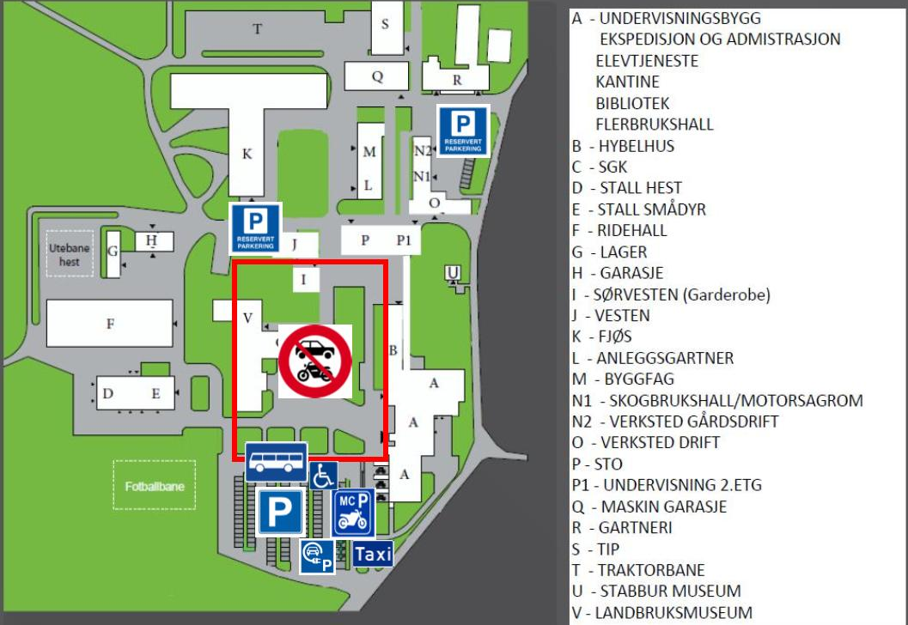
Skolen består av mange bygg

Slide 7
Din kontaktlærer
Kontaktlærer vil ha en samtale med deg allerede første skoledag (+ fredag for vg3 påbygg)
Kontaktlæreren blir den personen du i første rekke kan søke råd hos i spørsmål som har med skolegangen å gjøre, og det er hun/han som har ansvaret for informasjon og tilrettelegging.
Kontaktlærer vil organisere elevsamtaler og utviklingssamtaler.
Kontakt skole/hjem
Skolen ønsker å ha et nært samarbeid med dine foreldre/foresatte. Vi vil organisere et foreldremøte kort tid etter skolestart og en samtale senere i høst. Kontaktlærere vil også kort tid etter skolestarten ringe hjem til foresatte og presentere seg.

Slide 8
VIP-makkerskap
VIP-makkerskap handler om å gi deg som elever en trygg overgang når du skifter skole. Dette betyr ikke at skolen skal tvinge fram vennskap.
VIP-makkerskap er en forberedelse til videre studier og arbeidsliv, gjennom å øve på å være en god kollega.
Hovedmålsettingen med VIP-makkerskap er å skape et inkluderende læringsmiljø for at alle elever skal oppleve at de er en del av et godt fellesskap. Dette er videre formulert i fem målsettinger. VIP - makkerskap skal bidra til:
en mykere start i ny klasse
at elevene skal bli kjent med flere i klassen
å skape et tettere og tryggere klassemiljø tidlig
å øke elevers sosiale kompetanse
å skape gode arbeidsrelasjoner som øker læringstrykket

Slide 9
Elevbevis/Pocket-ID
Kom i gang med digitalt bevis :
Last ned Gå til App Store eller Google Play og last ned appen "Pocket ID«
Logg inn inn i mobilappen med din private FEIDE-id
Bekreft eksisterende bilde fra det skoleadministrative systemet eller ta nytt bilde
Løsningen er klar til bruk!
Trøbbel med noe ? Ta kontakt med pocketid-hjelp@trondelagfylke.no
Les mer her: https://www.trondelagfylke.no/bevis
NB! Du vil få veiledning til dette første skoledag

Slide 10
Informasjon om foresatte
Som en del av våre HMS-retningslinjer må vi ha kontaktinformasjon til foresatte før du kan delta i praktiske øvinger. Vi ønsker at du allerede første skoledag tar med:
Telefonnummer til foresatte
E-postadresse foresatte
Dette vil bli lagret i skolens elektroniske systemer så lenge du er elev hos oss.

Slide 11
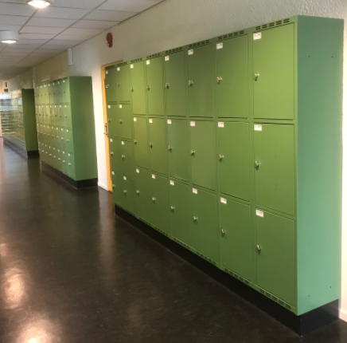
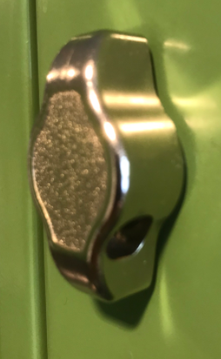
Elevskap
Elevskap er fordelt rundt i skolens gangarealer. Der kan du oppbevare bøker, yttertøy, hjelm eller annet småutstyr.
Du vil få nr. på ditt elevskap av kontaktlærer.
Du må selv kjøpe hengelås for å sikre skapet.
Skolen tar ikke ansvar for det som oppbevares i skapet, og det må ikke oppbevares verdisaker i skapene
Oppbevaringsskap
NB! Vår erfaring er at det er lettere å huske en kode enn å passe på nøklene.

Slide 12
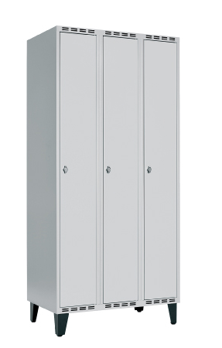
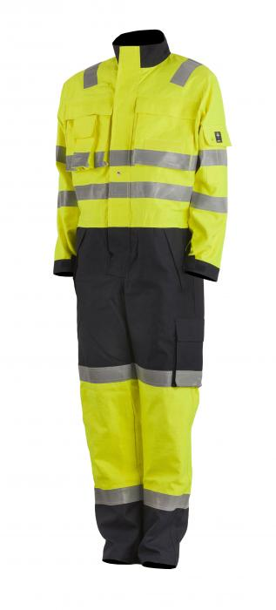
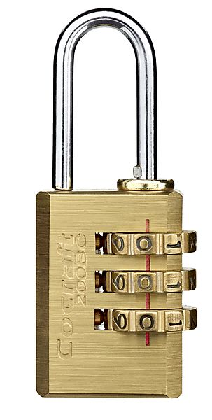
Garderober
For elever i yrkesfag finnes det garderober for arbeidstøy fordelt på avdelingene
Du vil få tildelt nummer på ditt garderobeskap av kontaktlærer
Det er viktig med hengelås for tryggest mulig oppbevaring av yttertøy
Du må ikke oppbevare verdisaker i skolens garderober
Du kan lese mer om arbeidstøy videre i dokumentet
NB! Vår erfaring er at det er lettere å huske en kode enn å passe på nøklene.

Slide 13
Elev-PC - Ta med første skoledag!
Alle elever i videregående skole må ha en datamaskin. Trøndelag fylkeskommune har en PC-ordning der elevene eier datamaskinen selv. Det vil si at elevene kan ta med seg egen maskin (som må oppfylle noen minstekrav), eller de kan kjøpe en ny PC av fylkeskommunen til redusert pris (bestillingsfrist 10. august for å ha maskin til skolestart). Fylkeskommunen gir elevene tilgang til den programvaren som de trenger til undervisningsformål.
Her kan du kjøpe maskin: Tilbudet gjelder for Vg1-elever med ungdomsrett som kan bestille elev-PC via bestillingsportalen, lenken aktiveres etter inntaket. Elever på Vg2 som ikke har gått Vg1 i Trøndelag tidligere og elever i innføringsklasser for minoritetsspråklige kan også bestille.
Les mer her:
Informasjonsbrev Elev-PC ordningen
PC-modeller

Slide 14
Skoledagens lengde og skoleruta
Skoledagene ved Skjetlein har forskjellig lengde, (STO avviker fra denne oversikten):
 | Mandag | Tirsdag | Onsdag | Torsdag | Fredag
Skolestart | 08:15 | 08:15 | 08:15 | 08:15 | 08:15
Skoleslutt | 15:45 | 15:45 | 14:05 | 14:55 | 14:55
Bussene er tilpasset skoleslutt.
Skoleruta med oversikt over skoledager og fridager finner du her: https://web.trondelagfylke.no/skjetlein-videregaende-skole/for-elever/skoleruta/
NB! Elever på vg2 og vg3 naturbruk har undervisningspraksis ved gårdsbruket etter en egen turnus som utarbeides etter skolestart.

Slide 15
Skoleskyss - buss
ALLE elever i videregående skole med skyssbehov SKAL søke skoleskyss via "Digital skyssportal".
Skoleskyss defineres som daglig skyss mellom hjem og skole, til skolens ordinære start- og slutt-tidspunkter.
Fylkeskommunen avgjør rettigheten til skoleskyss, mens AtB er ansvarlig for utføringen og organiseringen av skoleskyss.
Oversikt over bussruter til Skjetlein oppdateres her: https://web.trondelagfylke.no/skjetlein-videregaende-skole/for-elever/bussruter/

Slide 16
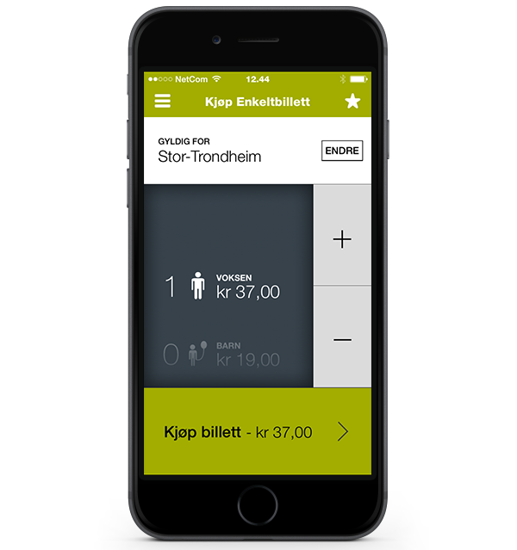
Skoleskyss - buss
SØK manuelt på skjema dersom:
Skyss til to bosteder når eleven er over 18 år
Fosterforeldre som søker om skyss for sitt/sine fosterbarn (gjelder kun elever med folkeregistrert adresse hos biologisk foresatte)
Skyss for elever som bor i barnevernsinstitusjoner
Skyss til elever med folkeregistrert adresse i Trøndelag og som går på skole i andre fylker.
Skyss til funksjonshemmede elever som er under 18 og som bor i egen bolig. Søknadsskjema finner du her.

Slide 17
Informasjon om stipend
Utstyrsstipend og grunnstipend
Elever i videregående skole med ungdomsrett får utstyrsstipend fra Lånekassen. Husk at du må søke for å få det. Når du søker, sjekker Lånekassen automatisk om du har rett til andre stipend, som for eksempel inntektsavhengig stipend eller borteboerstipend.
Når du har fått skoleplass, søker du så fort som mulig om stipend på www.lanekassen.no eller www.vigo.no . Bruk søknaden for videregående opplæring.
Har du ungdomsrett og har søkt opptak på vigo.no, er det enkleste å klikke seg direkte fra vigo.no til lånekassens søknad, samtidig som du takker ja til skoleplassen.
Er du over 18 år kan du signere avtalen digitalt.
Er du under 18 år må foresatte signere avtalen.
Foresatte kan velge å signere avtalen digitalt ved å opprette en digital postkasse på Norge.no. Det er kun en foresatt som trenger å signere avtalen.
Skolen må bekrefte at du har møtt opp før søknaden behandles videre.

Slide 18
Fritak i fag
Har du gjennomført et fag tidligere, kan du søke fritak for faget dette skoleåret. Dette gjelder i hovedsak for de som tar vg1 eller vg2 på nytt.
Tar du et fag du har fått standpunktkarakter i tidligere blir siste karakter tellende.
Det kan søkes om fritak for vurdering i kroppsøving og i norsk sidemål, her er det krav om dokumentasjon fra lege/sakkyndig.
Søkning gjøres via InSchool etter oppstart

Slide 19
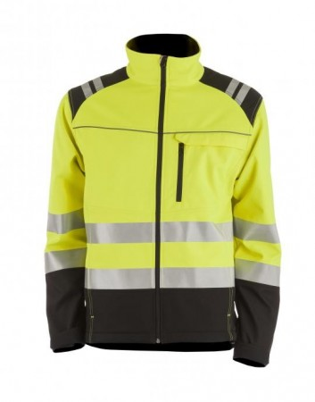
Gratisprinsippet
Fylkeskommunen har ansvar for at elevene får nødvendige trykte og digitale læremidler.
I motsetning til i grunnskolen kan skolen kreve at elevene dekker enkelte kostnader ved opplæringen. Kostnadene elevene selv må dekke er til individuelt utstyr som er nødvendig i opplæringen. Det kan f.eks. være nødvendig påkledning i yrkesfag, kladdebøker, kalkulator og penner. Lånekassen har imidlertid et utstyrsstipend som skal bidra til å dekke slike utgifter.
Informasjon om stipendet finner du på Lånekassens nettsider
Når det gjelder verneutstyr for elever i yrkesfaglig opplæring, er elevene ansvarlig for utgifter til arbeidstøy og personlig verneutstyr, mens fylkeskommunen er ansvarlig for mer kostbart verneutstyr.
https://www.udir.no/regelverk-og-tilsyn/skole-og-opplaring/gratisprinsippet/videregaende-skole/lareboker--utstyr/?path=cehmkdicehmkdl

Slide 20
Bygg og anleggsteknikk
UTSTYRSLISTE VG1 BYGG- OG ANLEGGSTEKNIKK OG VG2 BYGGTEKNIKK
Vernesko med spikertramp
Arbeidsbukse med lommer for utstyr og for kneputer (Synlighetsklær)
Kneputer
Arbeidsjakke (Synlighetsklær)
Eventuelt varmekjeldress for bruk på kalde dager
Eventuelt regnjakke og regnbukse
Hjelm med hørselsvern og øyevern (briller). (ikke blå eller grønn hjelm).
Arbeidshansker og monteringshansker
Synlighetsklær er klær med vernefarger og refleks og brukes på grunn av sikkerhet.
Verktøyliste:
Tommestokk
Tømrerblyant

Slide 21
Teknologi og industrifag vg1
Utstyrsliste for elever på Teknologi og industrifag
Vg1 Teknologi og industrifag
Kjeledress, eller bukse og jakke (ikke nylon)
Vernesko
Vernebriller med klart glass
Skyvelære med tomme og millimeterskala. NB ikke plast, ikke digitalt
1 stk meterstokk
1 stk hørselsvern/øreklokker uten radio og bluetooth
3 stk kodelås
Skrivesaker (skrivebok/notatbok spiralhefte A4 format, viskelær, blyanter)
Kalkulator (Casio FX-82EX)

Slide 22
Arbeidsmaskiner vg2
Kjeledress, eller bukse og jakke (ikke nylon)
Vernesko
Vernebriller med klart glass
Skyvelære med tomme og millimeterskala. NB ikke plast, ikke digitalt
1 stk multimeter
1 stk ringperm med 10 stk skilleark A 4
1 stk hørselsvern/øreklokker uten radio og bluetooth
3 stk kodelås
Skrivesaker (skrivebok/notatbok spiralhefte A4 format, viskelær, blyanter)

Slide 23
Anleggsmaskinmekaniker vg3
Kjeledress, eller bukse og jakke (ikke nylon)
Vernesko
Vernebriller med klart glass
Skyvelære med tomme og millimeterskala. NB ikke plast, ikke digitalt
1 stk multimeter
1 stk meterstokk
1 stk ringperm med 10 stk skilleark A4
1 stk hørselsvern/øreklokker uten radio og bluetooth
3 stk kodelås
Skrivesaker (skrivebok/notatbok spiralhefte A4 format , viskelær, blyanter)

Slide 24
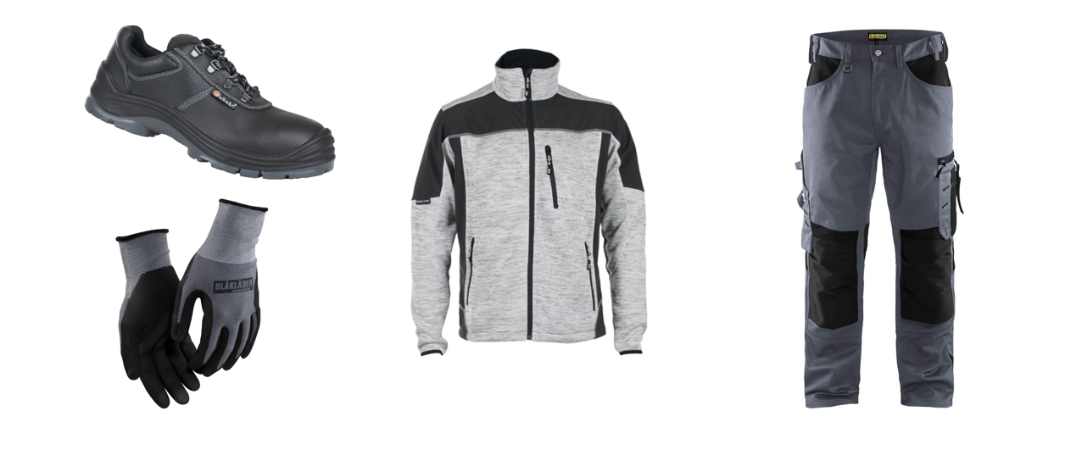
Naturbruk
Trenger ikke å ha utstyr og klær klart til skolestart, ikke behov for dette den første uka.
Alle må ha: vernesko, hansker og arbeidsklær
Flere timer hver uke vil det være praktisk undervisning som foregår ute på skolens gårdsbruk (i fjøs, stall, dyrestall, verksted, gartneri og ute). I praktiske fag vil det være behov for arbeidsklær. Her er det opptil den enkelte hva man vil bruke. Viktig å også ha varmere klær til å bruke på vinteren. Alle må ha vernesko, arbeidssko med vernetå.
Eksempelbilder over hva som kan brukes:
Dere skal ha et aktivitetsfag hvor det blir en del turer i skog og mark. Lærer informerer om utstyrsbehov etter skolestart.
Utlån av utstyr fra skolen
Skogsutstyr: skolen har utlån av utstyr som skal brukes i skogen.
Fjøs: skolen har utlån av klær og støvler til bruk i fjøset. Elever skal ikke ha egne klær og sko i fjøset på grunn av smittevern.
Behov for utstyr og klær ut over dette vil bli informert av faglærere etter skolestart.

Slide 25
Elevråd, skoleutvalg og skolemiljøutvalg
Tenk over om du ønsker å stille til valg som tillitselev.
Tillitselevene utgjør skolens elevråd, og er elevenes offisielle talerør overfor rektor og ledelse.
I elevrådet kan du blant annet arbeide for læringsmiljøet, arbeidsforholdene og velferdsinteressene til elevene.
Elevrådet består av tillitsvalgte fra alle utdanningsprogram, og disse velges kort tid etter skolestart. Deretter etablerer de et styre som velger to representanter med vararepresentanter til skoleutvalget, som er skolens øverste, rådgivende organ.
Elevrådet velger også elevrepresentanter til skolemiljøutvalget som skal jobbe for at skolen, de ansatte og elevene er aktive i arbeidet med å skape et godt skolemiljø (§9A)

Slide 26
Elever med behov som skolen bør kjenne til
Har du behov for tilrettelegging som skolen ikke kjenner til, må du sende dokumentasjon til skolen på dette eller gi beskjed til kontaktlærer i oppstartsamtale.
Dette kan være kronisk sykdom som for eksempel epilepsi, astma, allergier og lignende, det kan også være melding fra avgivende skole eller annet.
Vi trenger denne informasjonen for å kunne tilrettelegge opplæringen for deg så godt som mulig.

Slide 27
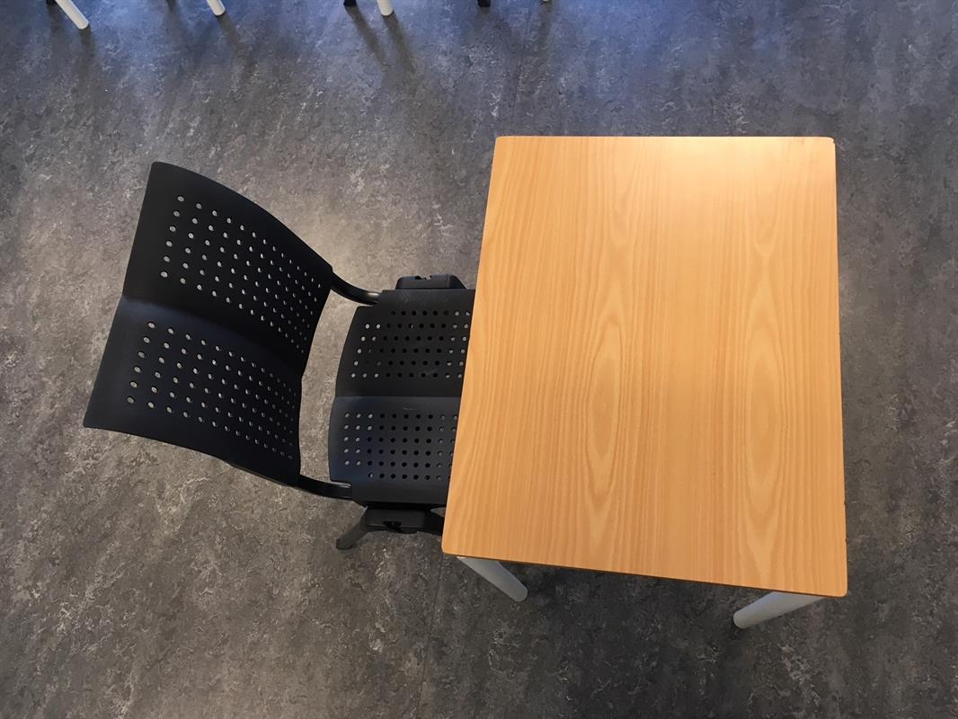
Fravær
Fra 1. august 2016 er det innført en fraværsgrense i de videregående skolene.
Dersom fraværet i et fag er mer enn 10% vil du som hovedregel miste retten til å få standpunktkarakter i faget. Konsekvensen kan i verste fall være at du mister retten til å flyttes opp til neste trinn.
Hvis du har mellom 10-15 % udokumentert fravær og fraværsårsaken gjør det urimelig at du ikke skal kunne få karakter, kan rektor bestemme at du likevel får karakter.
Du kan lese mer om fraværsgrensen om du åpner lenka under: https://www.udir.no/regelverkstolkninger/opplaring/Vitnemal/fravarsgrense---udir-3-2016/

Slide 28
Fravær og kjøretimer
Glattkjøring og enkelte andre deler av trafikkopplæringen vil fra høsten av ikke bli regnet med i fraværsgrensen for elever i videregående skole. De nye unntakene gjelder kun de obligatoriske kjøretimene som er vanskeligst å kombinere med skolehverdagen.
Fraværet vil bli ført på vitnemålet, men teller ikke opp mot 10% regelen.
Følgende føres som dokumentert fravær:
Trinn 1: Obligatorisk trafikalt grunnkurs på 17 timer
Trinn 2: 1 obligatorisk veiledningstime som avslutning på trinn 2
Trinn 3: 4 timers obligatorisk sikkerhetskurs på bane. 1 obligatorisk veiledningstime som avslutning på trinn tre
Trinn 4: 13 timer obligatorisk sikkerhetskurs på veg, som inkluderer:
2 timer undervisning i klasserom om bilkjøringens risiko
5 timer praktisk øving i landeveiskjøring
4 timers undervisning i planlegging og kjøring i variert trafikkmiljø, hvorav minst 3 timer skal være selvstendig kjøring i variert trafikkmiljø, resterende tid skal benyttes til planlegging og oppsummering
2 timer refleksjon og oppsummering i klasserom
Teoretisk og praktisk førerprøve
Også reisevei vil som hovedregel kunne anses som del av det dokumenterte fraværet.

Slide 29
Hybelhus
Det er plass til 27 elever ved skolens hybelhus
Avstand til skolen, utdanningsprogram og årstrinn er avgjørende for om du får internatplass.
Det vil bli lagt ut en lenke for å søke plass i slutten av juli.
Etter 2. inntaket 7. august blir plassene fordelt.

Slide 30
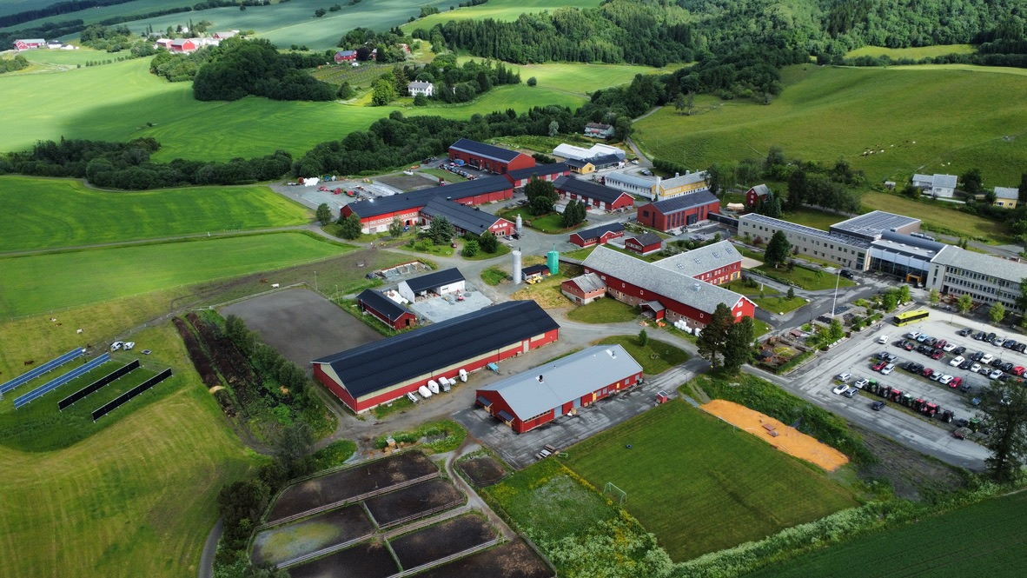
Vi ved Skjetlein ønsker deg et godt skoleår!

